Slide 1
本课程最后一次作业：用74163和适当的门电路设计一个4位可变模数计数器，状态图如图所示。
1100
1101
1110
1111
0000
0001
0010
0011
13
14
15
2
3
4
12
11
10
9
8
7
6
5
1011
1010
1001
1000
0111
0110
0101
0100

Slide 2
集成化的4位二进制计数器（74163）设计与应用

Slide 3
计数器
计数器
同步二进制计数器设计
十进制计数器设计
可逆计数器设计
集成化的4位二进制计数器设计
设计计数器时要注意的问题


Slide 4
4位二进制计数器的状态图
0000
0001
0010
0011
0100
0101
0110
1111
0111
1110
1101
1100
1011
1010
1001
1000

Slide 5
4位二进制计数器的 状态方程和激励函数
状态方程
激励函数的
原理表达式
激励函数的
实用表达式
—
D₀=Q_{0n}
—
Q_{0(n+1)}=Q_{0n}
—
D₀=Q_{0n}
————
—
— —
D₁=Q_{0n}⊕Q_{1n}
Q_{1(n+1)}=Q_{1n}⊕Q_{0n}
D₁=Q_{1n}⊕Q_{0n}
Q_{2(n+1)}=Q_{2n}⊕Q_{1n}Q_{0n}
D₂=Q_{2n}⊕Q_{1n}Q_{0n}
——————
————
— — —
D₂=Q_{0n}+Q_{1n}⊕Q_{2n}
Q_{3(n+1)}=Q_{3n}⊕Q_{2n}Q_{1n}Q_{0n}
D₃=Q_{3n}⊕Q_{2n}Q_{1n}Q_{0n}
—————————
——————
— — — —
D₃=Q_{0n}+Q_{1n}+Q_{2n}⊕Q_{3n}

Slide 6
四位二进制计数器逻辑图
Q₀
Q₁
Q₂
Q₃
Q
Q
Q
Q
Q
Q
Q
Q
D
CP
D
CP
D
CP
D
CP
CP
—
D₀=Q_{0n}
⊕
⊕
⊕
————
—
— —
D₁=Q_{0n}⊕Q_{1n}
——————
————
— — —
D₂=Q_{0n}+Q_{1n}⊕Q_{2n}
+
+
—————————
——————
— — — —
D₃=Q_{0n}+Q_{1n}+Q_{2n}⊕Q_{3n}

Slide 7
计数器
集成化的4位二进制计数器设计
集成化的计数器具有的基本功能
异步/同步清零：初始化
同步置数：开始计数的初值
计 数：正常工作
保 持：计数到某个特定的计数值保持
扩 展 性：相同的计数器级连更多位数的计数器
进位传递：扩展时进位传递到高位片

Slide 8
计数器
集成化的4位二进制计数器的逻辑符号图
输出
Q_{A} Q_{B} Q_{C} Q_{D} RC
R_{D}
A B C D
T P
CP CLR L
输入

Slide 9
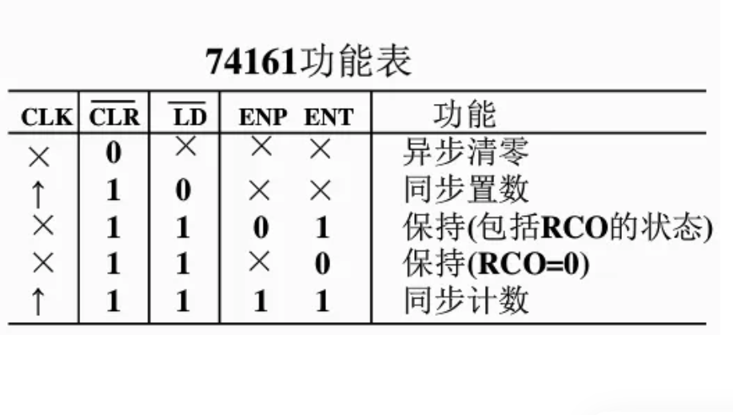
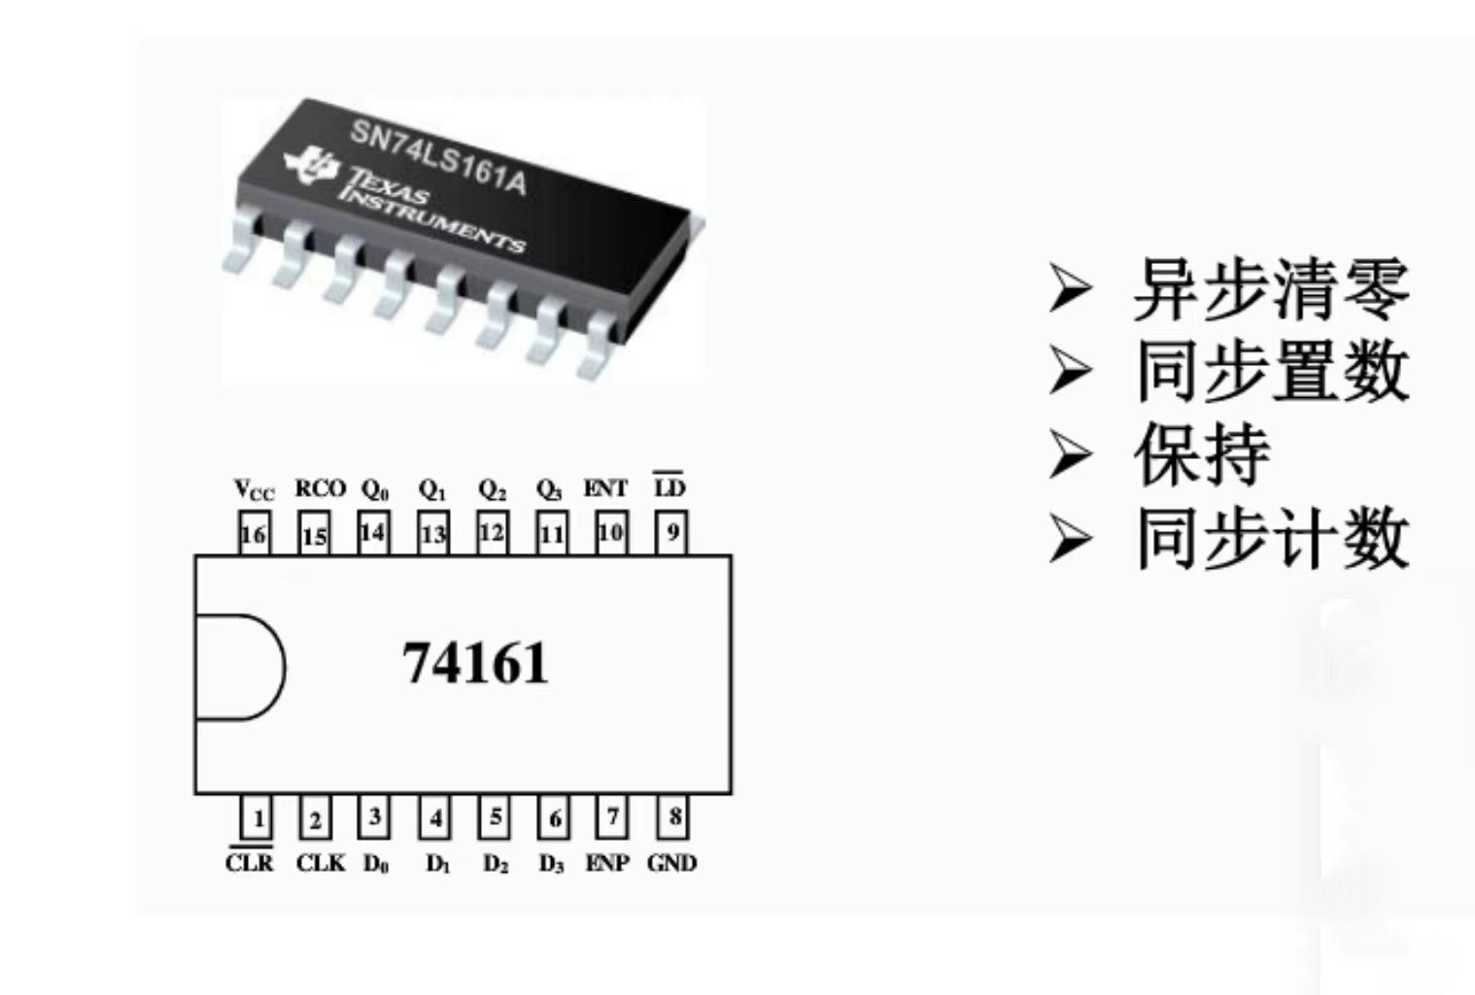
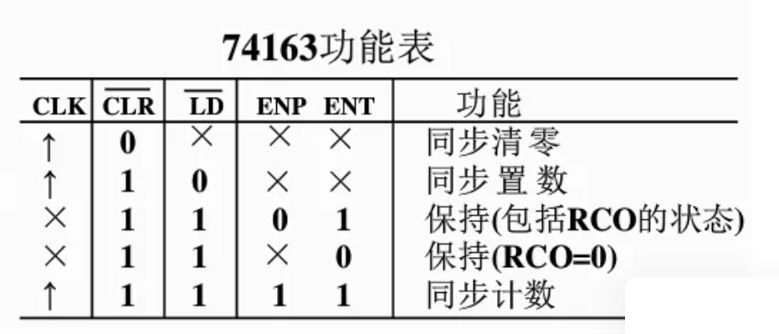
计数器
74161和74163封装完全一致，差别只是CLR是异步清零还是同步清零
RCO和前页中的RC一致，是进位。
芯片说明中ENP=课本中P，ENT=T

Slide 10
计数器
集成化的计数器
集成化的计数器具有的基本功能
用负边沿D触发器构成的4位二进制计数器
_
R_{D} CLR L T P CP
功能
0 X X X X X
清零(异步)
1 0 X X X ↓
清零(同步)
1 1 0 X X ↓
Load(并行数据输入)
1 1 1 1 1 ↓
Count(计数)
1 1 1 0 X ↓
FF Hold, RC=0
1 1 1 1 0 ↓
Hold(保持)
注意：和161和163的区别：既有异步清零，也有同步清零

Slide 11
计数器
集成化的计数器各功能的实现
异步清零：
(74161)
1）用触发器提供的异步清零
2）在输出用组合逻辑（如： ）
采用该方法时要慎重
—
R_{d}•Q
同步清零：
(74163)
1）在约定时钟到来前将激励置零
实现要从激励方程入手

Slide 12
计数器
集成化的计数器各功能的实现
同步清零的实现
当CLR＝0时，在下一个时钟跳变时输出都为0。意味着在时钟跳变到来前，所有触发器的激励要为“0”
4位二进制计数器的激励方程：
—
D_{A}=Q_{A}
—
D_{A}= CLR• Q_{A}
D_{B}=Q_{B}⊕Q_{A}
D_{B}= CLR•（Q_{B}⊕Q_{A}）
D_{C}=Q_{C}⊕Q_{B}Q_{A}
D_{C}= CLR•（Q_{C}⊕Q_{B}Q_{A} ）
D_{D}=Q_{D}⊕Q_{C}Q_{B}Q_{A}
D_{D}= CLR•（Q_{D}⊕Q_{C}Q_{B}Q_{A} ）

Slide 13
计数器
集成化的计数器各功能的实现
Load(并行数据输入)：符号L
当L＝0时，触发器接收已准备好的数据A~D
当L=1时，触发器接收进位信号（原激励不变）
从本质上看，用L对激励做数据选择（二选一）
— —
D_{A}= CLR•（L•A+L• Q_{A}）
—
D_{B}= CLR•（L•B+L•（Q_{B}⊕Q_{A}））
—
D_{C}= CLR•（L•C+L•（Q_{C}⊕Q_{B}Q_{A} ）
—
D_{D}= CLR•（L•D+L•（Q_{D}⊕Q_{C}Q_{B}Q_{A} ）

Slide 14
计数器
集成化的计数器各功能的实现
扩展应用：多片计数器扩展
扩展规则：1）低位片未计满，则高位片不能计数
2）低位片记满后来CP，两片一起动
设置进位标志：RC (Ripple Carry：计数器的输出)
二进制计数器RC=Q_{A}Q_{B}Q_{C}Q_{D}
十进制计数器RC=Q_{A}Q_{B}Q_{C}Q_{D}
允许（禁止）端：
T (Trickle) 串行控制
P (Parallel) 并行控制

Slide 15
计数器
第一种：串行扩展，RC逐片传送
(低位)
(高位)
Q₀Q₁Q₂Q₃
Q₄Q₅Q₆Q₇
Q₈Q₉Q₁₀Q₁₁
Q₁₂Q₁₃Q₁₄Q₁₅
Q_{A}Q_{B}Q_{C}Q_{D}
Q_{A}Q_{B}Q_{C}Q_{D}
Q_{A}Q_{B}Q_{C}Q_{D}
Q_{A}Q_{B}Q_{C}Q_{D}
T
I
RC
T
II
RC
T
III
RC
T
IV
RC
CP
CP
CP
CP
特点：1）只有当低位片RC=1时，相邻高位片计数
2） 当RC=0时，相邻高位片保持

Slide 16
Q_{A}
Q_{B}
Q_{C}
组合逻辑
74163
Q_{D}
RC
Q
Q
Q
Q
Q
Q
Q
Q
D
CP
D
CP
D
CP
D
CP
+
+
+
+
+
+
⊕
⊕
⊕
⊕
+
+
+
CP
L
CLR
A
B
C
D
P
T

Slide 17
计数器
集成化的计数器各功能的实现
允许（禁止）端：T (Trickle)
1）当T＝0时，触发器保持
2）当T＝1时，允许计数
— — —
D_{A}= CLR•（L•A+L•（T•Q_{A}+T•Q_{A} ））
— —
D_{B}= CLR•（L•B+L•（T•Q_{B}+T•（Q_{B}⊕Q_{A}）））
— —
D_{C}= CLR•（L•C+L•（T•Q_{C}+T•（Q_{C} ⊕Q_{B}Q_{A} ）））
— —
D_{D}= CLR•（L•D+L•（T•Q_{D}+T•（Q_{D}⊕Q_{C}Q_{B}Q_{A} ）））
RC= Q_{D}Q_{C}Q_{B}Q_{A}T

Slide 18
计数器
第一种：串行扩展，RC逐片传送
(低位)
(高位)
Q₀Q₁Q₂Q₃
Q₄Q₅Q₆Q₇
Q₈Q₉Q₁₀Q₁₁
Q₁₂Q₁₃Q₁₄Q₁₅
Q_{A}Q_{B}Q_{C}Q_{D}
Q_{A}Q_{B}Q_{C}Q_{D}
Q_{A}Q_{B}Q_{C}Q_{D}
Q_{A}Q_{B}Q_{C}Q_{D}
“1”
T
I
RC
T
II
RC
T
III
RC
T
IV
RC
CP
CP
CP
CP
问题：
片间进位信号RC逐片传递，造成计数频率不能很高！

Slide 19
Q₃Q₂Q₁Q₀
1110
1111
0000
0001
Q₇Q₆Q₅Q₄
1111
1111
0000
0000
Q₁₁Q₁₀Q₉Q₈
1111
1111
0000
0000
Q₁₅Q₁₄Q₁₃Q₁₂
1111
1111
0000
0000
RCI(TII)
RCII(III)
RCIII(IV)
RC(IV输出)

Slide 20
计数器
第二种：快速扩展
分析产生进位的条件：
1）当所有低位片的输出都为“1111”且在来一个约定时钟时，本片才计数一次。
2）要想大家同时进位，计数器需要再增加一个控制端P，配合T一齐使用，P=0时，本片保持。只有当P=“1”且T＝”1”时，本片才计数。
3）最低位片的RC和P相连，当最低位片有进位且本片的上一个RC也为1时，本片进位。
Q₀Q₁Q₂Q₃
Q₄Q₅Q₆Q₇
Q₈Q₉Q₁₀Q₁₁
Q₁₂Q₁₃Q₁₄Q₁₅
P
P
P
P
“1”
I
RC
II
RC
III
RC
IV
RC
T
“1”
T
T
T
CP
CP
CP
CP
CP

Slide 21
计数器
第二种：快速扩展，最低位片的RC与所有芯片的P端相连
Q₀Q₁Q₂Q₃
Q₄Q₅Q₆Q₇
Q₈Q₉Q₁₀Q₁₁
Q₁₂Q₁₃Q₁₄Q₁₅
P
P
P
P
“1”
I
RC
II
RC
III
RC
IV
RC
T
“1”
T
T
T
CP
CP
CP
CP
CP
特点：1）最低位片的RC连接所有其他片的P端
2）扩展中使用了P端，计数频率可以很高

Slide 22
16个时钟周期用于传递进位
Q₃Q₂Q₁Q₀
1110
1111
0000
0001
1100
1101
1110
1111
0000
Q₇Q₆Q₅Q₄
1110
1110
1111
1111
1111
1111
1111
1111
0000
Q₁₁Q₁₀Q₉Q₈
1111
1111
1111
1111
……
1111
1111
1111
1111
0000
Q₁₅Q₁₄Q₁₃Q₁₂
1111
1111
1111
1111
1111
1111
1111
1111
0000
T1,T2=“1”
RCI(P)
RCII(T3)
……
RCIII(T4)
RCIV(T输出)
存在的问题？
最高位的RC（输出）为高不表示整体进位！

Slide 23
计数器
集成化的计数器各功能的实现
允许（禁止）端：T (Trickle)和 P (Parallel)
操作方式
1）当T＝0或P=0时，计数器保持
2）当T＝1且P＝1时，计数器计数
— ——
D_{A}= CLR•（L•A+L•（T•P Q_{A}+T•P Q_{A} ））
— ——
D_{B}= CLR•（L•B+L•（T•P Q_{B}+T•P（Q_{B}⊕Q_{A}）））
— ——
D_{C}= CLR•（L•C+L•（T•P Q_{C}+T•P（Q_{C} ⊕Q_{B}Q_{A} ）））
— ——
D_{D}= CLR•（L•D+L•（T•P Q_{D}+T•P（Q_{D}⊕Q_{C}Q_{B}Q_{A} ）））

Slide 24
计数器
集成化的计数器控制信号的优先级
CLR→L →T →P，优先级递减
_
R_{D} CLR L T P CP
功能
0 X X X X X
清零(异步)
1 0 X X X ↓
清零(同步)
1 1 0 X X ↓
Load(并行数据输入)
1 1 1 1 1 ↓
Count(计数)
1 1 1 0 X ↓
FF Hold, RC=0
1 1 1 1 0 ↓
Hold(保持)
如果把负边沿改为正边沿，设计会有什么变化吗？

Slide 25
计数器
集成化的4位二进制计数器的逻辑符号图
输出
Q_{A} Q_{B} Q_{C} Q_{D} RC
R_{D}
A B C D
T P
CP CLR L
输入

Slide 26
74163
Q_{A}
Q_{B}
Q_{C}
Q_{D}
RC
Q
Q
Q
Q
Q
Q
Q
Q
D
CP
D
CP
D
CP
D
CP
+
+
+
+
+
+
⊕
⊕
⊕
⊕
+
+
+
CP
L
CLR
A
B
C
D
P
T

Slide 27
同步时序电路的分析与设计方法
设计一个脉冲序列信号发生器，产生的脉冲序列101001101001101001……，要求能自启动。
分析：要求的脉冲序列为101001、101001、101001，……，共6位

Slide 28
方法一：用74163计数器
利用74163计数器配合适当的门电路，设计一个脉冲序列信号发生器，产生的脉冲序列101001，101001，101001……，要求能自启动。

Slide 29
计数器
集成化的4位二进制计数器的逻辑符号图
输出
Q_{A} Q_{B} Q_{C} Q_{D} RC
R_{D}
A B C D
T P
CP CLR L
输入

Slide 30
计数器
集成化的计数器
集成化的计数器具有的基本功能
用负边沿D触发器构成的4位二进制计数器
_
R_{D} CLR L T P CP
功能
0 X X X X X
清零(异步)
1 0 X X X ↓
清零(同步)
1 1 0 X X ↓
Load(并行数据输入)
1 1 1 1 1 ↓
Count(计数)
1 1 1 0 X ↓
FF Hold, RC=0
1 1 1 1 0 ↓
Hold(保持)

Slide 31
用74163产生的脉冲序列101001
0000
0001
0010
0101
0100
0011
Q_{D} | Q_{C} | Q_{B} | Q_{A} | Z
0 | 0 | 0 | 0 | 1
0 | 0 | 0 | 1 | 0
0 | 0 | 1 | 0 | 1
0 | 0 | 1 | 1 | 0
0 | 1 | 0 | 0 | 0
0 | 1 | 0 | 1 | 1

Slide 32
连接方式
Q_{A} Q_{B} Q_{C} Q_{D} RC
“1”
R_{D}
A B C D
T P
CP CLR L
“clk”
“1”
“0 0 0 0”
“1”
“1”
________
_ _
Q_{D}Q_{C}Q_{B}Q_{A}
0000
0001
0010
0101
0100
0011

Slide 33
Q_{D} | Q_{C} | Q_{B} | Q_{A} | Z
0 | 0 | 0 | 0 | 1
0 | 0 | 0 | 1 | 0
0 | 0 | 1 | 0 | 1
0 | 0 | 1 | 1 | 0
0 | 1 | 0 | 0 | 0
0 | 1 | 0 | 1 | 1
Z
Q_{B}
Q_{A} 00 01 11 10
Q_{D}
Q_{C}
00
01
11
10
1
0
0
1
0
1
×
×
×
×
×
×
×
×
×
×
_ _ ______
Z=Q_{C}Q_{A}+Q_{C}Q_{A}=Q_{C} ⊕Q_{A}
33

Slide 34
Z
______
Z=Q_{C} ⊕Q_{A}
⊕
Q_{A}Q_{B}Q_{C}Q_{D} RC
“1”
R_{D}
A B C D
T P
CP CLR L
“clk”
“1”
“0 0 0 0”
“1”
“1”
________
_ _
Q_{D}Q_{C}Q_{B}Q_{A}
能否自启动？

Slide 35
同步时序电路的分析与设计方法
分别利用D触发器和JK触发器配合适当的门电路，设计一个脉冲序列信号发生器，产生的脉冲序列101001101001101001……，要求能自启动。
分析：要求的脉冲序列为101001、101001、101001，……，共6位

Slide 36
方法2——采用计数器的设计思想
Q_{C} | Q_{B} | Q_{A} | Q_{Cn+1} | Q_{Bn+1} | Q_{An+1} | Z
0 | 0 | 0 | 0 | 0 | 1 | 1
0 | 0 | 1 | 0 | 1 | 0 | 0
0 | 1 | 0 | 0 | 1 | 1 | 1
0 | 1 | 1 | 1 | 0 | 0 | 0
1 | 0 | 0 | 1 | 0 | 1 | 0
1 | 0 | 1 | 0 | 0 | 0 | 1
000
001
010
产生的脉冲序列101001
需要3个触发器！
101
100
011

Slide 37
Q_{Cn+1}
Q_{B}
Q_{A}
000
001
010
Q_{C}
00 01 11 10
0
1
0
0
1
0
011
1
0
×
×
101
100
—
Q_{Cn+1}=Q_{B}Q_{A}+Q_{C}Q_{A}
Q_{Bn+1}
Q_{A}
Q_{An+1}
Q_{B}
Q_{A}
Q_{B}
Q_{C}
00 01 11 10
Q_{C}
00 01 11 10
0
1
0
1
0
1
0
1
1
0
0
1
0
0
×
×
1
0
×
×
— — —
Q_{Bn+1}=Q_{B}Q_{A}+Q_{C}Q_{B}Q_{A}
—
Q_{An+1}=Q_{A}

Slide 38
用D触发器设计，激励方程为：
设计输出Z
—
D_{C}=Q_{Cn+1}=Q_{B}Q_{A}+Q_{C}Q_{A}
Z
Q_{B}
Q_{A}
— — —
D_{B}= Q_{Bn+1}=Q_{B}Q_{A}+Q_{C}Q_{B}Q_{A}
Q_{C}
00 01 11 10
0
1
1
0
0
1
—
D_{A}= Q_{An+1}=Q_{A}
0
1
×
×
输出Z方程为：
— —
Z=Q_{C}Q_{A}+Q_{C}Q_{A}
— —
Z=Q_{C}Q_{A}+Q_{C}Q_{A}
能否自启动？

Slide 39
还有两个状态需要分析
000
001
010
110
111
101
100
011
根据激励方程求解：
当现态是110时，次态是111
—
D_{C}=Q_{Cn+1}=Q_{B}Q_{A}+Q_{C}Q_{A}
当现态是111时，次态是100
— — —
D_{B}= Q_{Bn+1}=Q_{B}Q_{A}+Q_{C}Q_{B}Q_{A}
—
D_{A}= Q_{An+1}=Q_{A}

Slide 40
000
001
010
可以自启动
101
100
011
111
110

Slide 41
分别利用D触发器和JK触发器配合适当的门电路，设计一个脉冲序列信号发生器，产生的脉冲序列101001101001101001……，要求能自启动。

Slide 42
Q_{Cn+1}
Q_{B}
Q_{A}
000
001
010
Q_{C}
00 01 11 10
0
1
0
0
1
0
011
1
0
×
×
101
100
—
Q_{Cn+1}=Q_{B}Q_{A}+Q_{C}Q_{A}
Q_{Bn+1}
Q_{A}
Q_{An+1}
Q_{B}
Q_{A}
Q_{B}
Q_{C}
00 01 11 10
Q_{C}
00 01 11 10
0
1
0
1
0
1
0
1
1
0
0
1
0
0
×
×
1
0
×
×
— — —
Q_{Bn+1}=Q_{B}Q_{A}+Q_{C}Q_{B}Q_{A}
—
Q_{An+1}=Q_{A}

Slide 43
Q_{Cn+1}
Q_{B}
Q_{A}
000
001
010
Q_{C}
00 01 11 10
0
1
0
0
1
0
011
1
0
×
×
101
100
—
Q_{Cn+1}=Q_{B}Q_{A}+Q_{C}Q_{A}
J_{C}
K_{C}
Q_{B}
Q_{A}
Q_{B}
Q_{A}
Q_{C}
00 01 11 10
Q_{C}
00 01 11 10
0
1
0
0
1
0
0
1
×
×
×
×
×
×
×
×
0
1
×
×
J_{C}=Q_{B}Q_{A}
K_{C}=Q_{A}

Slide 44
Q_{B}
Q_{A}
Q_{Bn+1}
000
001
010
Q_{C}
00 01 11 10
0
1
0
1
0
1
0
0
×
×
101
100
011
— — —
Q_{Bn+1}=Q_{B}Q_{A}+Q_{C}Q_{B}Q_{A}
J_{B}
K_{B}
Q_{B}
Q_{A}
Q_{B}
Q_{A}
Q_{C}
00 01 11 10
Q_{C}
00 01 11 10
0
1
0
1
×
×
0
1
×
×
1
0
0
0
×
×
×
×
×
×
—
J_{B}=Q_{C}Q_{A}
K_{B}=Q_{A}

Slide 45
Q_{A}
Q_{An+1}
Q_{B}
000
001
010
Q_{C}
00 01 11 10
0
1
1
0
0
1
1
0
×
×
101
100
011
—
Q_{An+1}=Q_{A}
J_{A}
K_{A}
Q_{B}
Q_{A}
Q_{B}
Q_{A}
Q_{C}
00 01 11 10
Q_{C}
00 01 11 10
0
1
1
×
×
1
0
1
×
1
1
×
1
×
×
×
×
1
×
×
J_{A}=1
K_{A}= 1

Slide 46
用JK触发器设计，激励方程为：
J_{C}=Q_{B}Q_{A}
K_{C}=Q_{A}
—
J_{B}=Q_{C}Q_{A}
K_{B}=Q_{A}
J_{A}=1
K_{A}= 1
输出Z方程为：
能否自启动？
请同学们自己检查！
— —
Z=Q_{C}Q_{A}+Q_{C}Q_{A}

Slide 47
方法3——循环移位方式设计思想
先选用两位触发器设计
1 0 1 0 0 1
Q_{1n} | Q_{0n} | Q_{1(n+1)} | Q_{0(n+1)}
1 | 0 | 0 | 1
0 | 1 | 1 | 0
1 | 0 | 0 | 0
0 | 0 | 0 | 1
0 | 1 | 1 | 1
1 | 1 | 1 | 0
同一个现态转向不同的次态，不可实现。需要增加位数

Slide 48
选用三位触发器设计
1 0 1 0 0 1 1 0 1
Q_{2n} | Q_{1n} | Q_{0n} | Q_{2(n+1)} | Q_{1(n+1)} | Q_{0(n+1)}
1 | 0 | 1 | 0 | 1 | 0
0 | 1 | 0 | 1 | 0 | 0
1 | 0 | 0 | 0 | 0 | 1
0 | 0 | 1 | 0 | 1 | 1
0 | 1 | 1 | 1 | 1 | 0
1 | 1 | 0 | 1 | 0 | 1
无重复状态，可以设计

Slide 49
Q_{2n} | Q_{1n} | Q_{0n} | Q_{2(n+1)} | Q_{1(n+1)} | Q_{0(n+1)}
1 | 0 | 1 | 0 | 1 | 0
0 | 1 | 0 | 1 | 0 | 0
1 | 0 | 0 | 0 | 0 | 1
0 | 0 | 1 | 0 | 1 | 1
0 | 1 | 1 | 1 | 1 | 0
1 | 1 | 0 | 1 | 0 | 1
101
010
100
5
2
4
110
011
001
6
3
1

Slide 50
Q_{2n} | Q_{1n} | Q_{0n} | Q_{2(n+1)} | Q_{1(n+1)} | Q_{0(n+1)}
1 | 0 | 1 | 0 | 1 | 0
0 | 1 | 0 | 1 | 0 | 0
1 | 0 | 0 | 0 | 0 | 1
0 | 0 | 1 | 0 | 1 | 1
0 | 1 | 1 | 1 | 1 | 0
1 | 1 | 0 | 1 | 0 | 1
Q_{1n}
Q_{2(n+1)}
Q_{0n}
Q_{2n}
00
01
11
10
0
Φ
0
1
1
Q_{2(n+1)}=Q_{1n}
1
0
0
Φ
1

Slide 51
Q_{2n} | Q_{1n} | Q_{0n} | Q_{2(n+1)} | Q_{1(n+1)} | Q_{0(n+1)}
1 | 0 | 1 | 0 | 1 | 0
0 | 1 | 0 | 1 | 0 | 0
1 | 0 | 0 | 0 | 0 | 1
0 | 0 | 1 | 0 | 1 | 1
0 | 1 | 1 | 1 | 1 | 0
1 | 1 | 0 | 1 | 0 | 1
Q_{1n}
Q_{1(n+1)}
Q_{0n}
Q_{2n}
00
01
11
10
0
Φ
1
1
0
Q_{1(n+1)}=Q_{0n}
1
0
1
Φ
0

Slide 52
Q_{2n} | Q_{1n} | Q_{0n} | Q_{2(n+1)} | Q_{1(n+1)} | Q_{0(n+1)}
1 | 0 | 1 | 0 | 1 | 0
0 | 1 | 0 | 1 | 0 | 0
1 | 0 | 0 | 0 | 0 | 1
0 | 0 | 1 | 0 | 1 | 1
0 | 1 | 1 | 1 | 1 | 0
1 | 1 | 0 | 1 | 0 | 1
Q_{1n}
Q_{0(n+1)}
Q_{0n}
Q_{2n}
00
01
11
10
0
Φ
1
0
0
— — —
Q_{0(n+1)}=Q_{2n} Q_{1n} +Q_{2n} Q_{0n}
1
1
0
Φ
1

Slide 53
脉冲序列信号发生器的状态方程：
检查脉冲序列信号发生器能否自启动？
Q_{2(n+1)}=Q_{1n}
Q_{1(n+1)}=Q_{0n}
— — —
Q_{0(n+1)}=Q_{2n} Q_{1n} +Q_{2n} Q_{0n}

Slide 54
Q_{2n} | Q_{1n} | Q_{0n} | Q_{2(n+1)} | Q_{1(n+1)} | Q_{0(n+1)}
1 | 0 | 1 | 0 | 1 | 0
0 | 1 | 0 | 1 | 0 | 0
1 | 0 | 0 | 0 | 0 | 1
0 | 0 | 1 | 0 | 1 | 1
0 | 1 | 1 | 1 | 1 | 0
1 | 1 | 0 | 1 | 0 | 1
能否自启动？还差两个状态
101
010
100
110
011
001
000
111

Slide 55
根据状态方程计算：
Q_{2(n+1)}=Q_{1n}
000
001
Q_{1(n+1)}=Q_{0n}
— — —
Q_{0(n+1)}=Q_{2n} Q_{1n} +Q_{2n} Q_{0n}
111
110
101
010
100
111
110
011
001
000
脉冲序列信号发生器能够自启动！

Slide 56
用D触发器设计上述脉冲序列信号发生器
脉冲序列信号发生器的状态方程：
脉冲序列信号发生器的激励函数：
Q_{2(n+1)}=Q_{1n}
D₂=Q_{1n}
Q_{1(n+1)}=Q_{0n}
D₁=Q_{0n}
— — —
Q_{0(n+1)}=Q_{2n} Q_{1n} +Q_{2n} Q_{0n}
— — —
D₀=Q_{2n} Q_{1n} +Q_{2n} Q_{0n}

Slide 57
D₂=Q_{1n}
脉冲序列信号发生器的激励函数：
D₁=Q_{0n}
— — —
D₀=Q_{2n} Q_{1n} +Q_{2n} Q_{0n}
FF0
FF1
FF2
D
Q
D
Q
D
Q
+
CP
—
Q
CP
—
Q
CP
—
Q
如果给定T_{su}，T_{h}，T_{pd->Q}，会不会算该电路运行的最快时钟频率？

Slide 58
用JK触发器设计一个脉冲序列信号发生器
脉冲序列信号发生器的状态方程：
脉冲序列信号发生器的激励函数：
Q_{2(n+1)}=Q_{1n}
设计：
J2=？，K2=？
J1=？，K1=?
J0=？，K0=？
Q_{1(n+1)}=Q_{0n}
— — —
Q_{0(n+1)}=Q_{2n} Q_{1n} +Q_{2n} Q_{0n}

Slide 59
101
010
100
000
001
110
011
001
111
110
Q_{1n}
Q_{0n}
Q_{2n}
00
01
11
10
0
Φ
011
110
100
1
001
010
Φ
101
Q_{2n+1}Q_{1n+1}Q_{0n+1}

Slide 60
设计：J₂=？，K₂=？
JK触发器激励表
Q_{1n}
Q_{0n}
Q_{n} Q_{n+1} J
K
Q_{2n}
00
01
11
10
0 0 0
0 1 1
1 0 x
1 1 x
x
x
1
0
0
Φ
0
1
1
1
0
0
Φ
1
Q_{1n}
Q_{2n+1}
Q_{0n}
Q_{2n}
00
01
11
10
J₂=Q_{1n}
0
××
0×
1×
1×
—
K₂=Q_{1n}
1
×1
×1
××
×0
J2，K2

Slide 61
设计：J₁=？，K₁=？
Q_{1n}
JK触发器激励表
Q_{0n}
Q_{n} Q_{n+1} J
K
Q_{2n}
00
01
11
10
0 0 0
0 1 1
1 0 x
1 1 x
x
x
1
0
0
Φ
1
1
0
1
0
1
Φ
0
Q_{1n}
Q_{1n+1}
Q_{0n}
Q_{2n}
00
01
11
10
J₁=Q_{0n}
0
××
1×
×0
×1
—
K₁=Q_{0n}
1
0×
1×
××
×1
J1，K1

Slide 62
设计：J₀=？，K₀=？
JK触发器激励表
Q_{1n}
Q_{0n}
Q_{n} Q_{n+1} J
K
Q_{2n}
00
01
11
10
0 0 0
0 1 1
1 0 x
1 1 x
x
x
1
0
0
Φ
1
0
0
1
1
0
Φ
1
Q_{1n}
Q_{0n+1}
Q_{0n}
Q_{2n}
00
01
11
10
J₀=Q_{2n}
0
××
×0
×1
0×
K₀= Q_{2n} +Q_{1n}
1
1×
×1
××
1×
J₀，K₀

Slide 63
用JK触发器设计一个脉冲序列信号发生器
脉冲序列信号发生器的激励函数：
J₂=Q_{1n}
J₁=Q_{0n}
J₀=Q_{2n}
原理图略
—
K₂=Q_{1n}
—
K₁=Q_{0n}
K₀= Q_{2n} +Q_{1n}

Slide 64
检查能否自启动
J₂=Q_{1n}
J₁=Q_{0n}
J₀=Q_{2n}
—
K₂=Q_{1n}
—
K₁=Q_{0n}
K₀= Q_{2n} +Q_{1n}
Q_{1n}
检查两个状态：000和111的次态。
Q_{0n}
Q_{2n}
00
01
11
10
现态000：
0
Φ
011
110
100
J₂=0，K₂=1所以Q_{2n+1}=0
J₁=0，K₁=1所以Q_{1n+1}=0
1
001
010
Φ
101
J₀=0，K₀=0所以Q_{0n+1}=0
Q_{2n+1}Q_{1n+1}Q_{0n+1}
000
000

Slide 65
检查能否自启动
J₂=Q_{1n}
J₁=Q_{0n}
J₀=Q_{2n}
—
K₂=Q_{1n}
—
K₁=Q_{0n}
K₀= Q_{2n} +Q_{1n}
Q_{1n}
检查两个状态：000和111的次态。
Q_{0n}
Q_{2n}
00
01
11
10
现态111：
0
Φ
011
110
100
J₂=1，K₂=0所以Q_{2n+1}=1
J₁=1，K₁=0所以Q_{1n+1}=1
1
001
010
Φ
101
J₀=1，K₀=1所以Q_{0n+1}=0
Q_{2n+1}Q_{1n+1}Q_{0n+1}
111
110

Slide 66
最终的状态图
000
101
010
100
111
110
011
001
不能自启动

Slide 67
101
010
100
111
110
011
001
000
Q_{1n}
Q_{0n}
Q_{2n}
00
01
11
10
0
001
011
110
100
1
001
010
110
101
Q_{2n+1}Q_{1n+1}Q_{0n+1}

Slide 68
设计：J₂=？，K₂=？
JK触发器激励表
Q_{1n}
Q_{0n}
Q_{n} Q_{n+1} J
K
Q_{2n}
00
01
11
10
0 0 0
0 1 1
1 0 x
1 1 x
x
x
1
0
0
0
0
1
1
1
0
0
1
1
Q_{1n}
Q_{2n+1}
Q_{0n}
Q_{2n}
00
01
11
10
J₂=Q_{1n}
0
0×
0×
1×
1×
—
K₂=Q_{1n}
1
×1
×1
×0
×0
J₂，K₂

Slide 69
设计：J1=？，K1=？
Q_{1n}
JK触发器激励表
Q_{0n}
Q_{n} Q_{n+1} J
K
Q_{2n}
00
01
11
10
0 0 0
0 1 1
1 0 x
1 1 x
x
x
1
0
0
0
1
1
0
1
0
1
1
0
Q_{1n}
Q_{1n+1}
Q_{0n}
Q_{2n}
00
01
11
10
J₁=Q_{0n}
0
0×
1×
×0
×1
—
K₁=Q_{0n}
1
0×
1×
×0
×1
J1，K1

Slide 70
设计：J0=？，K0=？
JK触发器激励表
Q_{1n}
Q_{0n}
Q_{n} Q_{n+1} J
K
Q_{2n}
00
01
11
10
0 0 0
0 1 1
1 0 x
1 1 x
x
x
1
0
0
1
1
0
0
1
1
0
0
1
Q_{1n}
Q_{0n+1}
Q_{0n}
Q_{2n}
00
01
11
10
—
J₀=Q_{2n}+ Q_{1n}
0
1×
×0
×1
0×
K₀= Q_{2n} +Q_{1n}
1
1×
×1
×1
1×
J0，K0

Slide 71
用JK触发器设计一个脉冲序列信号发生器
脉冲序列信号发生器的激励函数：
J₂=Q_{1n}
J₁=Q_{0n}
—
J₀=Q_{2n}+ Q_{1n}
—
K₂=Q_{1n}
—
K₁=Q_{0n}
K₀= Q_{2n} +Q_{1n}
原理图略

Slide 72
101
010
100
信号发生器波形图
111
110
011
001
000
脉冲序列从Q0，Q1，Q2取均可。Q0取脉冲进入工作循环快一些。
Q₀
Q₁
Q₂
脉冲序列在时钟的上升沿之后才产生！

Slide 73
计数器
问题：由于计数器一直不停的计数，如何将计数器的当前结果记录下来？（类似于钟表在不停地走动，如何记录当前的时间？）
寄 存 器
Q2
Q1
Q0
Q
CP D
Q
CP D
Q
CP D
CP

